Slide 1
Левосторонняя куча

Slide 2
Что такое куча?
Куча-структура данных реализующая интерфейс очереди с приоритетом(Priority Queue).
Приоритетная очередь — это абстрактная структура данных наподобие стека или очереди, где у каждого элемента есть приоритет. Элемент с более высоким приоритетом находится перед элементом с более низким приоритетом. Если у элементов одинаковые приоритеты, они располагаются в зависимости от своей позиции в очереди.

Slide 3
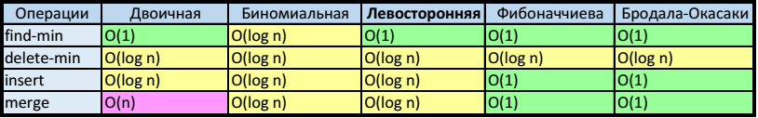
Применение
Алгоритмы на графах : алгоритм Дейкстры, алгоритм Прима, поиск по первому наилучшему совпадению.
Алгоритмы сжатия: алгоритм Хаффмана
Поиск k-ого по порядку элемента
Сравнение куч

Slide 4
Проблема
Часто необходимо слить две кучи в одну:
merge (A, B): вернуть новую кучу с ключами из A и B, уничтожив кучи A и B.
В бинарной куче операция merge достаточно дорогая.
Как можно ускорить слияние?
Использовать несбалансированное дерево.

Slide 5
Определения
Левостороннее дерево — бинарное дерево, где
ранг левого потомка всегда не меньше ранга правого.
Это дерево было изобретено Кларком Алланом Крейном.
Левосторонняя куча (англ. leftist heap) —
левостороннее дерево с соблюдением порядка кучи.
Notes:
ранг будет объяснен далее

Slide 6
Левосторонняя куча
Идея ускорения слияния:
Сосредоточить все работы по изменению кучи в одной небольшой части кучи
Основные идеи левосторонней кучи:
Бинарные деревья
Большинство узлов находятся слева
Вся работа по слиянию происходит справа
Notes:
Как ускорить? делать меньше действий

Slide 7
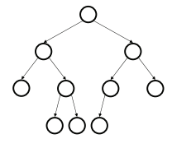
Определение - Ранг узла
Неполный узел — узел, у которого < 2 непосредственных потомков.
Ранг узла(null path length - npl) — расстояние (число ребер) от него до ближайшего неполного потомка (+1)
2
1
1
1
0
0
0
npl(null)=-1
npl(leaf)=0
npl(single-child node)=0
0
0
0

Slide 8
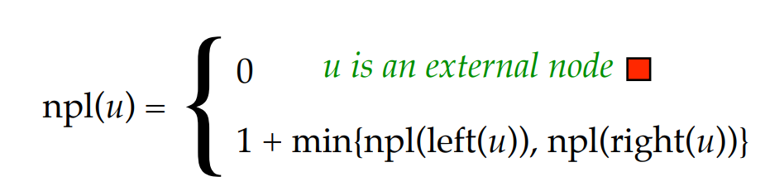
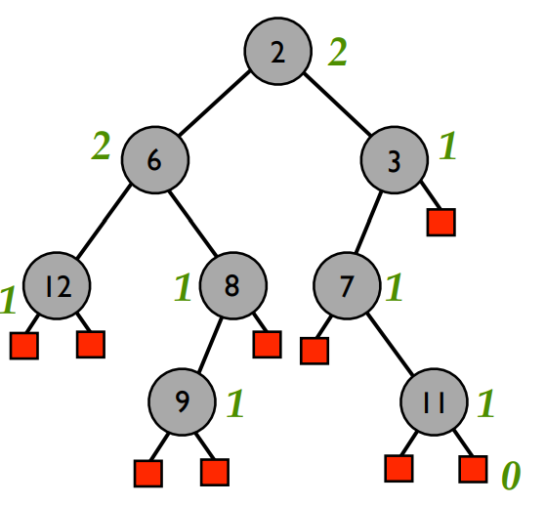
Определение - Ранг узла
Если u — неполный узел
1
1
0
0
0
0
0
0

Slide 9
Свойства левосторонней кучи
• Требование к каждой вершине
Значения в узлах-родителях ≤ значений в узлах-детях (для min heap)
Зачем? Минимальный элемент всегда в корне (как в бинарной куче)
Требование к структуре
Для каждого узла x: npl (left (x)) ≥ npl (right (x))
Зачем? Левое поддерево всегда будет больше

Slide 10
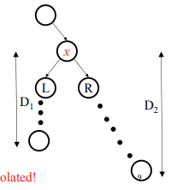
Короче ли?
Утверждение: правый путь (путь от корня до самого правого неполного узла) такой же короткий, как и любой другой в дереве.
Доказательство: (Противоречие)
Выберем более короткий путь: D1 <D2
Скажем, что D1 отклоняется от правого пути D2 в узле
x:
npl (L) ≤ D1-1 из-за пути длины D1-1 к неполному узлу
npl (R) ≥ D2-1, потому что каждый узел на правом пути является левым ребенком.
Свойство левосторонней кучи для узла х нарушено!
Notes:
детей располагают слева

Slide 11
Короче ли?
Утверждение: если правильный путь имеет r узлов, то дерево имеет как минимум 2^{r}-1 узлов.
Доказательство: (по индукции)
Базовый случай: r = 1. Дерево имеет как минимум 2¹-1 = 1 узел
Индуктивный шаг: предположим,что утверждение верно для r-1. Докажем для дерева с правым путем хотя бы r:
1. Правое поддерево: правильный путь узлов r-1
⇒ 2^{r-1}-1 правых поддеревьев узлов (по индукции)
2. Левое поддерево: также правый путь длиной не менее r-1 (пред. слайд)
⇒ 2^{r-1}-1 левых узлов поддерева (по индукции)
⇒ Общий размер дерева: (2^{r-1}-1) + (2^{r-1}-1) + 1 = 2^{r-1}

Slide 12
Зачем все это?
Данные требования гарантируют, что:
Правое поддерево действительно короче
Левостороннее дерево из N узлов имеет правый путь не более log₂ (N + 1) узлов
Вспомним основную идею: Сосредоточить все работы по изменению кучи в одной небольшой части кучи (т.е в правом поддереве)

Slide 13
Слияние двух куч (операция merge)
Основная идея:
Сделать корень с меньшим значением корнем новой кучи
Левое поддерево нового корня оставить, а правое рекурсивно слить с правым деревом
Перед возвращением из рекурсии:
Обновить npl нового корня.
При необходимости поменять местами левое и правое поддеревья этого корня, чтобы сохранить левостороннее свойство результирующего дерева.
Специальный случай: merge(T,null) = merge(null,T) = T

Slide 14
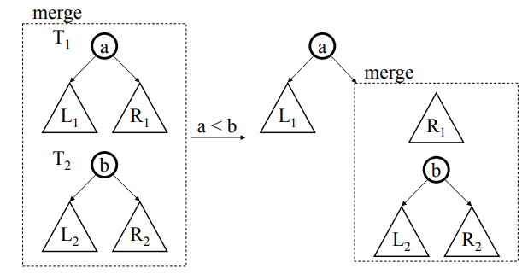
Merge
Рекурсивные вызовы merge(T₁, T₂) возвращают новую левостороннюю кучу, содержащую все элементы двух куч T₁ и T₂
Notes:
TODO декодировка на доске

Slide 15
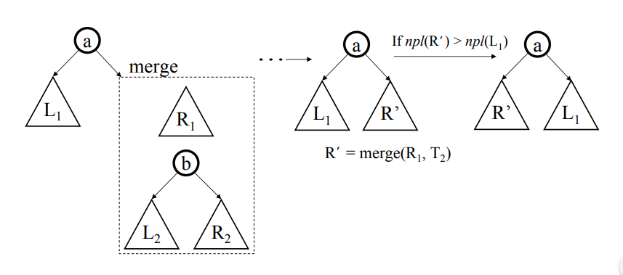
Merge-продолжение

Slide 16
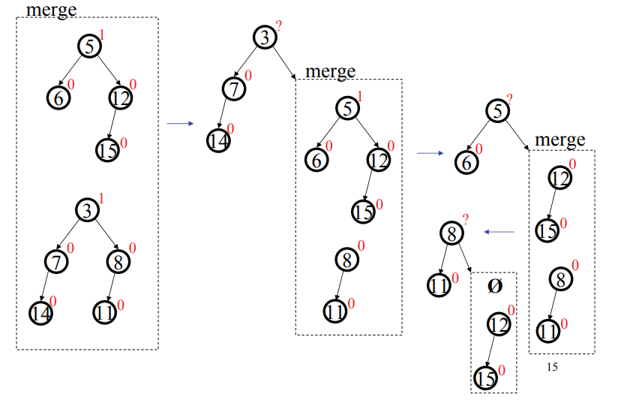
Merge - пример

Slide 17
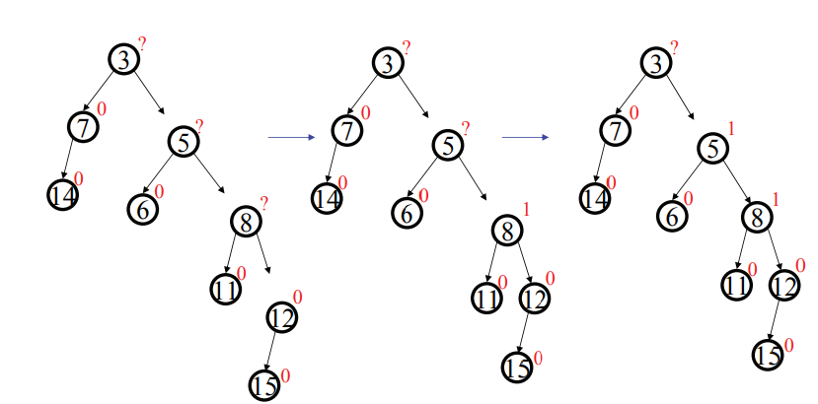
Merge - восстановление свойств

Slide 18
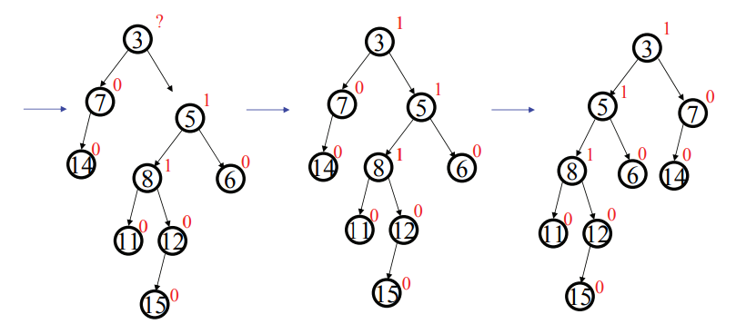
Merge - восстановление свойств

Slide 19

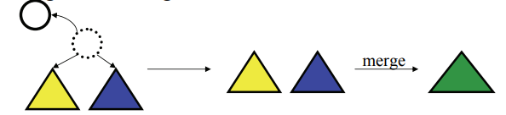
Операции левосторонней кучи:
merge: объединить два дерева, общий размер которых n.
Асимптотика: O(log n) (Каждый раз идем только в правое поддерево. То есть не более логарифма вызовов.)
insert: добавить новый элемент в кучу размера n.
притворный узел - левосторонняя куча размера 1
вставить, объединив оригинальную кучу с кучей из одного элемента
Асимптотика: O(log n) (Т.к на основе merge)
extractMin: извлечь минимальный элемент из кучи размера n.
удалить и вернуть корень
объединить левое и правое поддеревья
Асимптотика: O(log n) (Т.к на основе merge)

Slide 20
Построение кучи за O(n)
• Храним список левосторонних куч
• Пока их количество больше 1:
1) из начала списка достаём две кучи
2) сливаем эти кучи
3) и результат кладём в конец списка

Slide 21

Доказательство асимптотики
На нулевом шаге — n куч из одного элемента.
На каждом шаге количество куч уменьшается вдвое ,а число вершин в куче увеличивается вдвое.
На i-ом шаге в списке остались кучи размера 2^{i}.
Слияние двух куч из n_{i} элементов — это O(log n_{i})
Поэтому построение будет выполняться за:
Сумма ряда равна 2.
Поэтому построение кучи произойдёт за O(n).

Slide 22
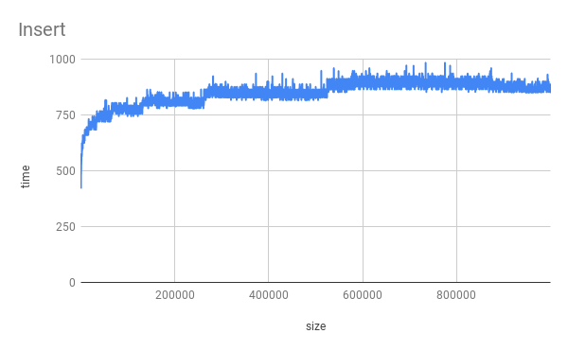
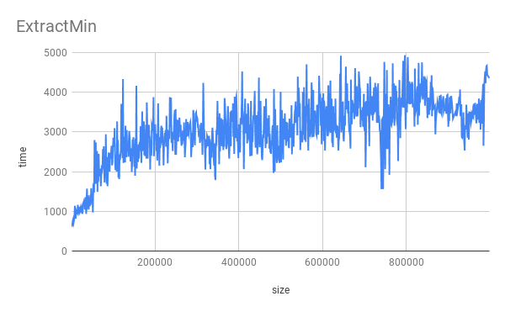
Замеры времени работы

Slide 23
Резюме
Плюсы:
Основная операция merge
Merge за O(log n)
Простая реализация
Нигде не делается уничтожающих присваиваний. Не создается новых узлов в merge. А значит, кучу можно легко сделать персистентной.
Минусы:
Не в виде массива
Дополнительное поле npl
Можно быстрее (:

Slide 24
Источники
Левосторонняя куча - викиконспекты ИТМО
Приоритетные очереди - викиконспекты ИТМО
Применение куч - GeekForGeeks
CSC 378: Data Structures and Algorithm Analysis
Functional Heap - Leftist Tree
MAW Chapter 6 summary
Нормально анимированная визуализация (:

Slide 25
Спасибо за внимание
Вопросы?

